Slide 1
APERÇU
Architecture intégrée (AI) du gouvernement du Canada (GC) et Conseil d’examen de l’architecture intégrée (CEAI) du GC
Dernière mise à jour : Le 26 avril 2022
Notes:
This is a presentation that EA can use as part of its outreach program to departments and external stakeholders.

Slide 2

AI du GC : Aperçu
Le « QUOI »
L’architecture intégrée (AI) est un plan conceptuel qui définit la structure et le fonctionnement d’une organisation en prenant en compte et en harmonisant les domaines des affaires, des renseignements, des données, des applications, de la technologie et de la sécurité pour soutenir les résultats stratégiques.
Éléments moteurs
Architecture opérationnelle – favorise une approche pangouvernementale axée sur les besoins des utilisateurs et des intervenants, où la TI est harmonisée avec les capacités opérationnelles communes en vue d’offrir une expérience utilisateur numérique uniforme.
Interne
Politiques
Stratégies
Mandats
Numérique
Dette technique
Externe
Technologie
Réglementation
Cybermenaces
Économie
Concurrence
Architecture d’information – comprend à la fois des données structurées et des données non structurées. Elle facilite le partage efficace des données et de l’information à l’échelle du gouvernement, ainsi que l’adoption des normes fédérales et internationales. Les renseignements personnels doivent être gérés dans le respect des exigences de la Loi sur la protection des renseignements personnels.
Architecture d’application – axée sur la numérisation des services opérationnels développés à l’aide de capacités opérationnelles réutilisables de source ouverte ou de logiciel en tant que service (SaaS) qui permettent leur interopérabilité par l’intermédiaire d’une interface de programmation d’applications (API)
Architecture technologique –Il s’agit d’un important catalyseur de solutions d’infrastructure hautement disponibles et adaptables qui sont harmonisées avec l’architecture d’application choisie.
La modernisation des services numériques
stimule l’adoption de nouvelles technologies
Architecture de sécurité – il s’agit d’une approche normalisée pour le développement d’une architecture de sécurité informatique, qui veille à ce que les blocs de sécurité de base soient mis en œuvre dans l’ensemble de l’entreprise au fil du renouvellement des infrastructures.
Notes:
EA is positioned as strategic activity.
This a holistic view of Enterprise Architecture.
It is divided into 5 domains, B, I, A, T and S to facilitate architecture design and reviews but each domain is co dependant on the others.
There is a ying and a yang between modernizing digital services and onboarding new technologies, the 2 must work hand in hand.

Slide 3
AI du GC : Exigences stratégiques
Le « POURQUOI »
Politique sur les services et le numérique
Directive sur les services et le numérique
Le dirigeant principal de l’information (DPI) du Canada est responsable de ce qui suit :
Prescrire les attentes en matière d’architecture intégrée.
Établir et présider un Conseil d’examen de l’architecture intégrée ayant pour mandat d’établir des normes d’architecture actuelles et futures pour le gouvernement du Canada et d’effectuer l’examen des propositions ministérielles en matière d’harmonisation.
Le dirigeant principal de l’information (DPI) du ministère est responsable de ce qui suit :
Présider un conseil d’examen de l’architecture ministériel dont le mandat est de revoir et d’approuver l’architecture de toutes les initiatives numériques ministérielles et de garantir leur harmonisation avec les architectures intégrées.
Présenter au Conseil d’examen de l’architecture intégrée du gouvernement du Canada des propositions liées à la conception, à l’élaboration, à l’installation et à la mise en œuvre d’initiatives numériques qui :
  excèdent certains seuils d’investissement ou de capacité organisationnelle de gestion de projet (COGP);
  comportent des technologiques émergentes;
  nécessitent une exception;
  s’appuient sur un modèle de déploiement autre que le nuage public;
  sont dirigés par le DPI du Canada.
_______________________________________________________________
Politique : Politique sur les services et le numérique – Canada.ca (tbs-sct.gc.ca)
Directive : Directive sur les services et le numérique – canada.ca (tbs-sct.gc.ca)
Notes:
EA is embedded in Policy and Directives.
CIOs have requirements concerning EA and EA review boards

Slide 4
Cadre de l’architecture intégrée du GC
Cadre de l’architecture intégrée du gouvernement du Canada – Canada.ca
Le « COMMENT »
Le Cadre de l’architecture intégrée est le critère sur lequel se fonde le Conseil d’examen de l’architecture intégrée du gouvernement du Canada et les comités d’examen d’architecture des ministères lorsqu’ils examinent les initiatives relatives au numérique afin de veiller à ce qu’elles soient harmonisées avec les architectures intégrées dans les domaines des opérations, des renseignements, des applications, des technologies et de la sécurité, afin de soutenir les objectifs stratégiques.
1
Concevoir des services entièrement numériques pour répondre aux besoins des utilisateurs du gouvernement du Canada et des autres intervenants
L’architecte doit être axé sur les résultats et s’harmoniser stratégiquement avec le ministère et le gouvernement du Canada
Promouvoir l’habilitation horizontale du ministère
Architecture opérationnelle
2
Recueillir les données requises pour répondre aux besoins des utilisateurs et des autres intervenants
Gérer et réutiliser les données de manière stratégique et responsable
Utiliser et partager les données ouvertement de manière éthique et sécuritaire
Concevoir en tenant compte de la protection des renseignements personnels pour la collecte, l’utilisation et la gestion des renseignements personnels
Architecture de l’information
3
Architecture d’application
Utiliser des logiciels libres hébergés dans le nuage public
Utiliser des logiciels en tant que service (SaaS) hébergés dans le nuage public
Conception axée sur l’interopérabilité
4
Architecture de la technologie
Utiliser le nuage d’abord
Conception axée sur le rendement, la disponibilité et l’extensibilité
Suivre les principes du développement, de la sécurité et des opérations (DevSecOps)
5
Architecture de sécurité
Intégrer la sécurité au cycle de vie du système à travers toutes les couches architecturales
Garantir un accès sécurisé aux systèmes et aux services
Maintenir les opérations sécurisées
Notes:
Published on Canada.ca
This is the target that initiatives are reviewed against
Key part of the GC EARB presentation template and EA summary slide.
Departments must demonstrated how they are achieving targets across all five layers.
If they are unable to meet then recommendations and conditions are prescribed and noted in the RoD.

Slide 5
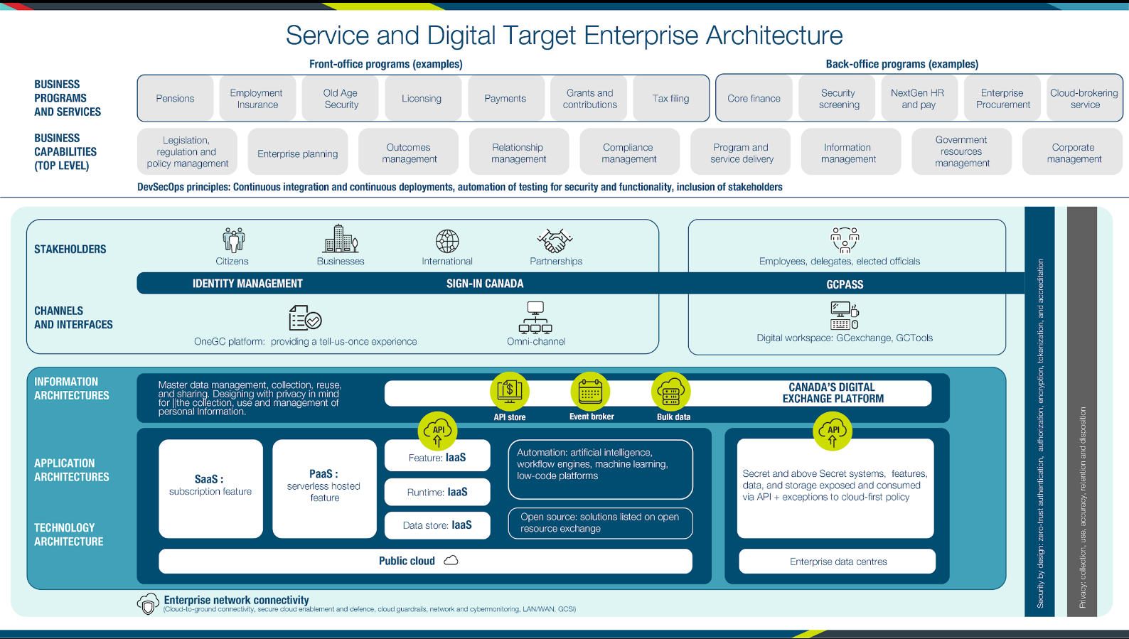
Architecture intégrée cible des services et du numérique
Livre blanc de l’architecture intégrée cible des services et du numérique – Canada.ca
Définit un modèle stratégique pour l’habilitation numérique des services du GC qui :
❶
  Favorise une approche pangouvernementale et une expérience utilisateur cohérente
  Harmonise la TI avec les services opérationnels
  Fait la promotion de solutions fondées sur des composantes réutilisables afin de réduire les redondances
  Adopte des technologies modernes et novatrices tout en réduisant la dette technique
❷
❸
❹
Notes:
Developed with EA community
Focus is on designing programs and services for users (external and employees) for a cohesive user experience.
Represents an all of government approach
GC programs and services are enabled by business capabilities
Covers all layers of the EA framework BIATS
Will be published on Canada.ca with the EA framework

Slide 6
Rôle de l’équipe de l’architecture intégrée du GC du Secrétariat du Conseil du Trésor du Canada (SCT)
Pour respecter les engagements du mandat du CEAI du GC, l’équipe de l’architecture intégrée du Bureau du dirigeant principal de l’information (BDPI) collabore avec l’équipe élargie de l’AI (Services partagés Canada [SPC], Centre canadien pour la cybersécurité [CCC]) et les architectes ministériels aux fins suivantes :
Élaborer des normes d’architecture ciblées
pour l’ensemble des domaines :
  Opérations
  Information
  Applications
  Technologie
  Sécurité
Orienter la mise en œuvre
du Cadre de l’architecture intégrée au titre de critère utilisé par le CEAI du GC pour l’examen des initiatives relatives au numérique afin de veiller à ce qu’elles soient harmonisées avec les architectures intégrées
Réseaux d’experts
Diriger sur les questions d’architecture intégrée et de code source libre
Regrouper le contenu tiré des données, des nuages, de l’espace de travail numérique et de l’espace cybernétique pour élaborer des solutions intégrées et communiquer des pratiques exemplaires
Mobilisation précoce
préalable à la date de réunion du CEAI du GC afin de concevoir des propositions conjointement avec les ministères à des fins d’harmonisation avec le cadre d’architecture intégrée, l’architecture de l’état cible
et les solutions d’entreprise
Notes:
The TBS EA team SSC, CCCS and Cyber, co-architect with departmental EA’s and engages with SME’s
The review process start several months before the GC EARB presentation.
Examples,
-assisting departments with secure cloud to ground architecture
-sharing previous departmental architectures to enable reuse

Slide 7

Diligence raisonnable et points d’influence de l’AI
L’équipe de l’AI est axée sur les travaux du CEAI du GC, mais aussi sur la production d’examens et de commentaires pour l’ensemble des processus
PROBLÈME OPÉRATIONNEL/
CONCEPTUALISATION
ORIENTATION
CONCEPTION
AUTORISATIONS DU CT
EXÉCUTION
MÉMOIRE AU CABINET
CAS CONCEPTUEL
Procédure obligatoire
CEAI DU GC
Directive
PRÉSENTATION AU CT
Autorisations et pouvoirs
SURVEILLANCE DE PROJET
Surveillance continue des projets
Quelle décision est demandée au cabinet, c’est-à-dire quel est le problème à résoudre?
Quels sont l’option recommandée et son contexte?
La solution proposée a-t-elle des implications pour le BDPI?
Le problème ou l’occasion
ont-ils été bien définis?
Existe-t-il une vision claire
du résultat opérationnel
et de l’état futur
souhaités?
L’occasion applique-t-elle les normes relatives au numérique?
L’initiative est-elle harmonisée avec le cadre de l’AI?
L’initiative définit-elle une nouvelle norme d’architecture cible?
L’initiative est-elle harmonisée avec les solutions d’entreprise?
L’initiative ou le projet
sont-ils conformes aux politiques du CT?
L’initiative est-elle harmonisée avec les
stratégies du GC?
Le projet a-t-il été présenté au CEAI du GC?
Le projet est-il en bonne position pour réussir?
Des corrections de trajectoire sont-elles nécessaires?
APPLIQUER LES LEÇONS APPRISES
Notes:
Focus is GC EARB but EA also reviews MC’s, CC’s, and TB subs.

Slide 8


Aperçu de la gouvernance
Le « QUI »
Attribution de tâches par le CPPI des SM.
La Politique sur les services et le numérique¹ pousse les ministères à demander l’approbation du CEAI du G
Conseil des dirigeants principaux de l’information
(CDPI)
Services et priorités intégrés (SPI) des
sous-ministres adjoints (SMA)
Comité sur les priorités et la planification intégrées (CPPI) des sous-ministres
(SM)
Parcours numérique des ministères :
Plan min. pour les services et le numérique
Cas conceptuel
Présentation au CEAI du GC
Présentation au CT
REMARQUE :
Le Conseil des dirigeants principaux de l’information (CDPI) et d’autres comités peuvent demander (ponctuellement) de recevoir la présentation du CEAI du GC.
Retour des mesures de suivi
Conseil d’examen de l’architecture intégrée du gouvernement du Canada
(CEAI du GC)
Mesures de suivies cernées par le Groupe de travail (GT)
Communauté de pratique de l’architecture intégrée
  Définit les normes d’architecture nouvelles et ciblées.
  Assure l’harmonisation
Mises à jour fournies par le CEAI (lorsqu’il y a lieu)
Le Cadre de l’architecture intégrée est le critère sur lequel se fonde le Conseil d’examen de l’architecture intégrée du gouvernement du Canada et les comités d’examen d’architecture des ministères lorsqu’ils examinent les initiatives relatives au numérique afin de veiller à ce qu’elles soient harmonisées avec les architectures intégrées dans les domaines des opérations, des renseignements, des applications, des technologies et de la sécurité, afin de soutenir les objectifs stratégiques.
Groupes de travail liés à des sujets particuliers
___________________________
¹ Section 4.1.2.3 de la Politique sur les services et le numérique. Le dirigeant principal de l’information (DPI) est responsable de ce qui suit : Prescrire les attentes en matière d’architecture intégrée.
Section 4.1.2.4 de la Politique sur les services et le numérique. Le dirigeant principal de l’information (DPI) du Canada est responsable de ce qui suit : Établir et présider un conseil d’examen de l’architecture intégrée ayant pour mandat d’établir des normes d’architecture actuelles et futures pour le gouvernement du Canada et d’effectuer l’examen des propositions ministérielles en matière d’harmonisation

Slide 9
Conseil d’examen de l’architecture intégrée du GC (CEAI du GC)
Aperçu du document : Réunions antérieures du CEAI du GC – Sommaire complet (tbs-sct.gc.ca)
Espace de travail numérique et normes connexes du SCT et de SPC
Cadre de prise de décision du SCT pour les solutions d’entreprise
RH et paye de prochaine génération de SPC
Présentation sur l’initiative du service d’incendie au CEAI du GC (Affaires mondiales Canada [AMC])
Concept d’Authenti-Canada du SCT
Normes et boutique d’API du GC
Avril 2019
Juin 2020
Mai 2021
Avril 2018
Octobre 2019
Mise à jour sur la modernisation du versement des prestations d’Emploi et Développement social Canada (EDSC)
Octobre 2017
Architecture de référence du réseau de SPC
Stratégie concernant les ordinateurs centraux de SPC et du SCT
Modèles de connexion du nuage du SCT et de SPC.
Vision UnGC et voie à suivre du SCT
Décembre 2017
Juin 2018
Juin 2019
Décembre 2019
Mars 2021
LANCEMENT
Réunions bimensuelles présidées par les dirigeants principaux de la technologie (DPT) de SPC et du BDPI – 97 réunions couvrant 585 points à l’ordre du jour*
17 mars 2017
Juillet 2017
Février 2018
Décembre 2018
Octobre 2019
Janvier 2020
Novembre 2020
Août 2021
Modèle des capacités opérationnelles du GC
Architecture de référence du nuage du SCT
Normes numériques et procédures obligatoires du SCT pour l’évaluation de l’AI
Politique et livre blanc du SCT sur le code source libre
Programme de l’Identité numérique des voyageurs connus de Transport Canada (TC)
Cadre de l’AI et architecture intégrée cible des services et du numérique du SCT
Commerce électronique du GC
de SPAC
Novembre 2017
Mai 2018
Août 2019
Décembre 2019
Octobre 2020
Avril 2021
Le plan stratégique annonce officiellement le CEAI du GC
Architecture des données intégrée du GC
Feuille de route de Services publics et Approvisionnement Canada (SPAC) pour la migration de GCCas au nuage
Sécurisation et défense de l’infonuagique de SPC
Immigration, Réfugiés et Citoyenneté Canada (IRCC), modernisation de la plateforme numérique
Plateforme informatique nationale pour la gestion des vaccins de l’Agence de la santé publique du Canada (ASPC)
*en date du 21 avril 2022
Notes:
All major initiatives have been reviewed at GC EARB
EA orchestrates GC EARB in partner ship with OCIO secretariat, extended EA team (SSC, Cyber, CCCS) and departmental EA’s

Slide 10
Pourquoi nous faisons cela – Incidence précoce
Peaufiner le problème opérationnel
1
Les premières conversations sont importantes pour veiller à l’harmonisation de l’orientation avant de déterminer les solutions
Renseignements préliminaires fondés sur l’architecture
2
Les normes numériques et les normes d’architecture sont intégrées aux processus de gouvernance et de surveillance
Collaboration élargie
3
Mettre à profit les connaissances, l’expérience et l’information existante afin de découvrir des synergies qui mèneront à des solutions à l’échelle de l’organisation
L’ajout de normes et de gouvernance continue de faire une différence dans le cadre des projets ministériels.
Notes:
OLD:
$1 million for Small Depts. /Agencies, $5 million for Large LDAs, and $15 million for DND.
IT plan projects
Public facing services
Enterprise or Enterprise cluster solutions (e.g., can be re-used by other government departments)
Seeking to establish or update an Enterprise Target Architecture or Standard
Seeking an Architectural Exemption
Cloud based or Cloud Services
Conducting Research, Experiment, or Innovation proposal
Preparing a contract renewal(s) for long-standing technology (e.g., solutions intended to have a 5-10 year lifecycle) or values that meet the established financial thresholds
Disruptive/transformational and/or new technology

Slide 11
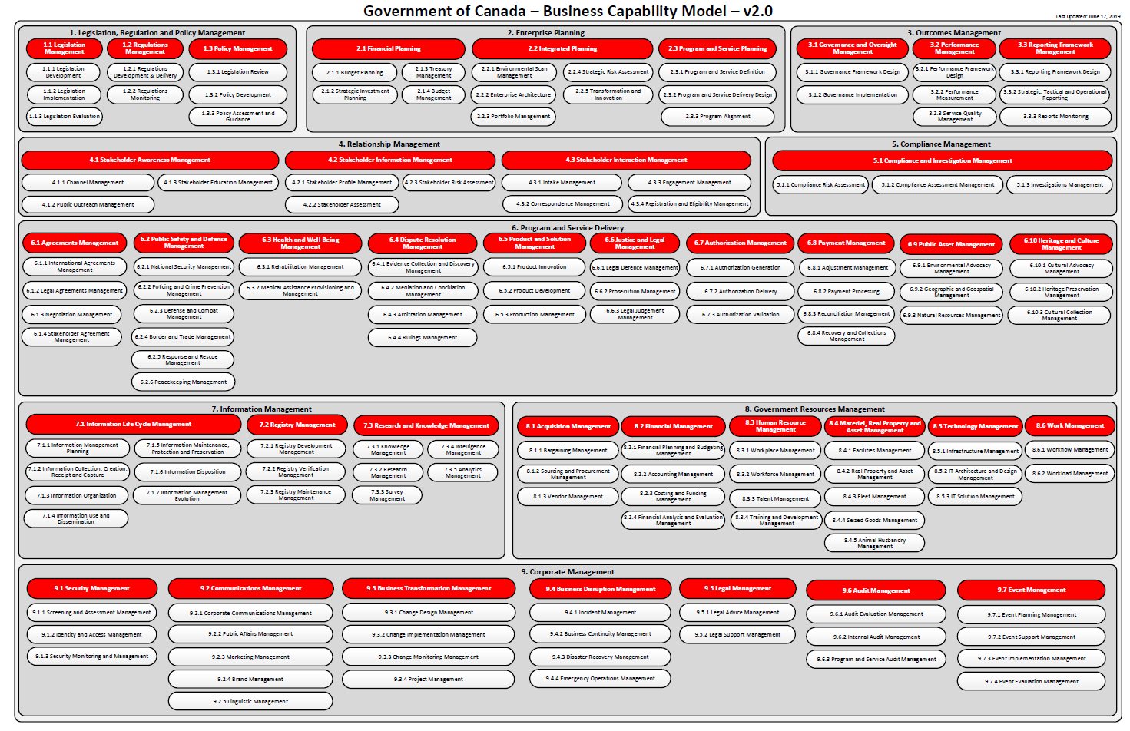
Facteurs opérationnels et le Modèle des Capacités Opérationnelles du GC…
Par où commencer
L’architecture intégrée… représente une vue opérationnelle holistique et multidimensionnelle :
des capacités, de la prestation de valeur de bout en bout, de l’information et de la structure organisationnelle, ainsi que des relations entre ces vues opérationnelles et les stratégies, les produits, les politiques, les initiatives et les intervenants.
L’architecture intégrée nous donne une façon d’examiner nos organisations sous un angle différent, afin de discerner les points communs, les différences et les particularités uniques. Elle nous permet de travailler en tant qu’organisation cohérente.
Définition…
Le concept de la capacité est une vue descendante d’une organisation.
Il permet d’examiner les principales composantes d’une organisation de façon holistique, ce qui comprend les personnes, les processus, les renseignements et les technologies.
Il s’agit du « quoi » et du « pourquoi », et non du « comment », du « qui » ou du « où ».
Architecture intégrée du gouvernement du Canada (GC)/Modèle des capacités opérationnelles – wiki (gccollab.ca)
Notes:
The business capability concept is a top-down view of an organization. It is a key element and often the first step in a Business Architecture discipline. It gives us a different way to look at the major components of our organizations using a shared framework that bridges Programs and Services. This technique helps us in identifying where there are commonalities versus where there are very different or unique activities. With this understanding, we can work towards a more cohesive enterprise.

Slide 12

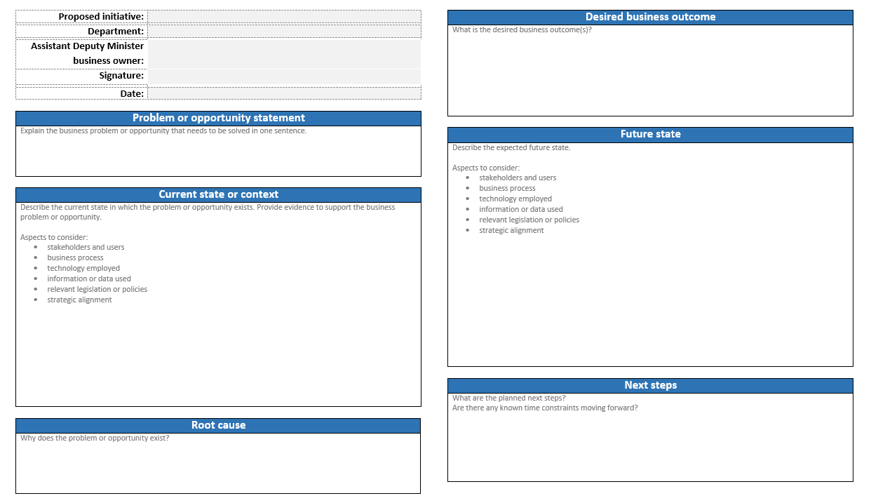

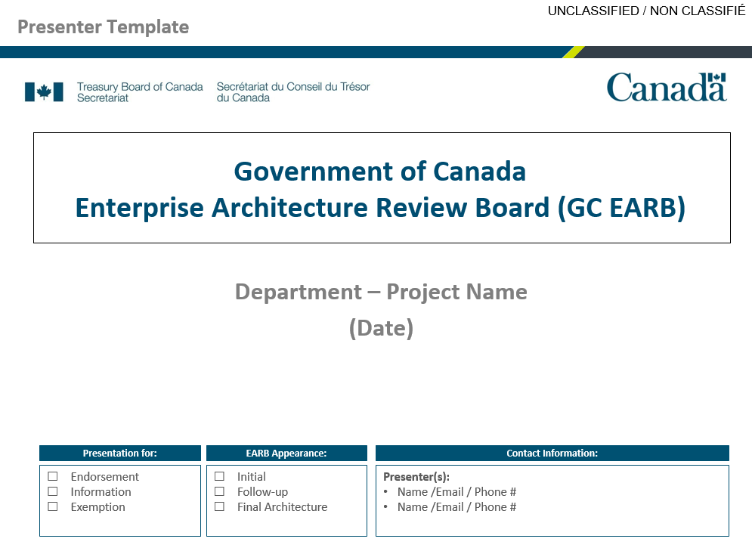
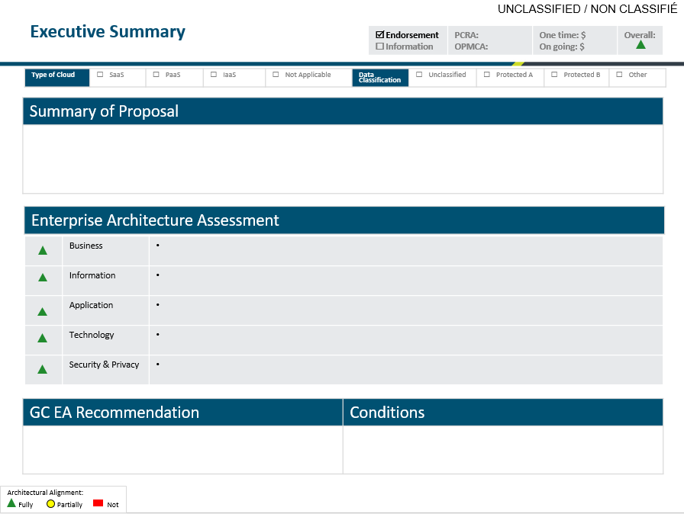
Chronologie conceptuelle de haut niveau
$$$ ≥ 2,5 M$*
A
Cas conceptuel
Détermine et définit les besoins stratégiques opérationnels
Points de contrôle du projet
Élaboration du concept opérationnel
Approche du projet
Élaboration de l’analyse de rentabilisation
Élaboration
d’une charte de projet
Planification détaillée du projet
Mise sur pied, configuration, intégration et mise à l’essai
Lancement et clôture
❶
❷
❸
❹
❺
❻
❼
Mission du CEAI du GC
B
A
Annexe B : Procédures obligatoires pour les cas conceptuels des projets axés sur le numérique
(https://www.tbs-sct.canada.ca/pol/doc-fra.aspx?id=32593)
B
Architecture intégrée du GC/Conseil – wiki (gccollab.ca)

Slide 13
Quand venir au CEAI du GC?
Architecture intégrée du GC/Conseil/Quand venir – wiki (gccollab.ca)
Le processus
❶ Veuillez vous assurer que les propositions présentées à des fins d’études au Conseil d’examen de l’architecture intégrée du gouvernement du Canada ont d’abord été évaluées par le conseil d’examen de l’architecture du ministère, lorsqu’il en existe un.
❖ Assurez-vous que les propositions sont présentées au Conseil d’examen de l’architecture intégrée du gouvernement du Canada après l’examen des cas conceptuels¹, dans le cas des projets numériques, et avant l’élaboration d’une présentation au Conseil du Trésor ou d’une analyse de rentabilisation ministérielle.
❸ Réalisez une auto-évaluation de votre initiative en fonction des « critères » de la Directive sur les services et le numérique afin de déterminer si votre initiative doit être présentée au CEAI du GC.
« Les critères »
Les propositions portent sur la conception, le développement, l’installation et la mise en œuvre de services ou de solutions numériques, de systèmes d’information ou alors d’applications (« initiatives numériques ») dans le cadre desquels le ministère entend investir, au minimum, les montants suivants pour régler le problème ou tirer avantage de la possibilité :
qui comportent des technologies émergentes;
qui exigent une exception à la présente directive ou à d’autres directives liées à la politique;
qui sont catégorisés au niveau Protégé B ou à un niveau inférieur à l’aide d’un modèle de déploiement autre que le nuage public pour l’hébergement d’applications (y compris l’infrastructure), le déploiement d’applications;
selon les indications du dirigeant principal de l’information du Canada.
2,5 millions de dollars + ECOGP de 0 ou 1 5 millions de dollars + ECOGP de 2 | 10 millions de dollars + ECOGP de 3 15 millions de dollars Ministère de la Défense nationale | 25 millions de dollars + ECOGP de 4
Annexe B : Procédures obligatoires pour les cas conceptuels des projets axés sur le numérique (https://www.tbs-sct.gc.ca/pol/doc-eng.aspx?id=32593&section=procedure&p=B)

Slide 14
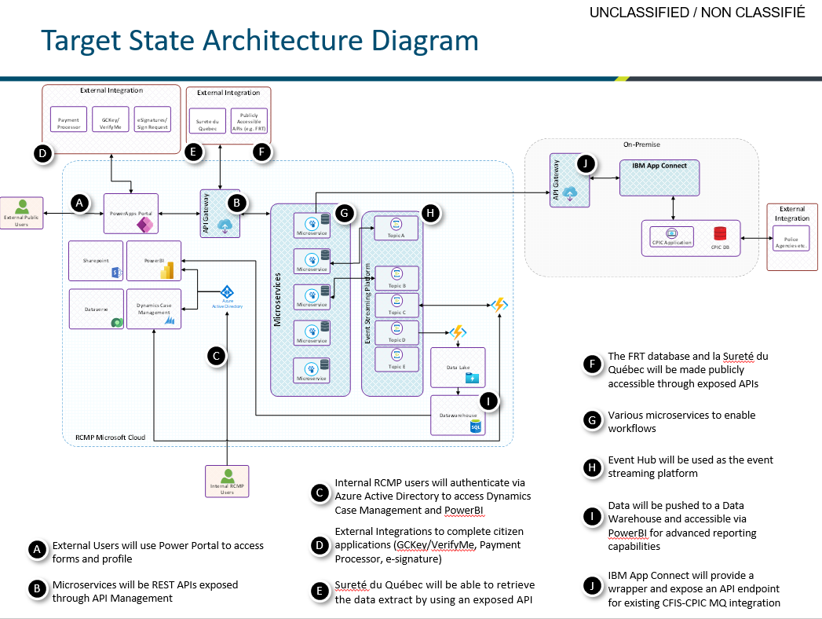
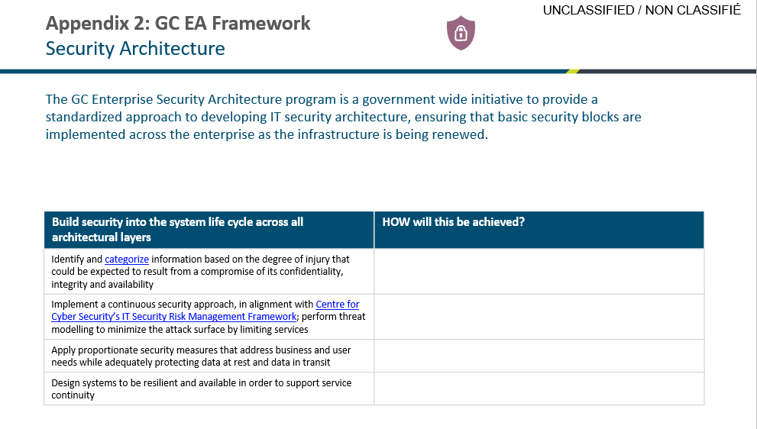
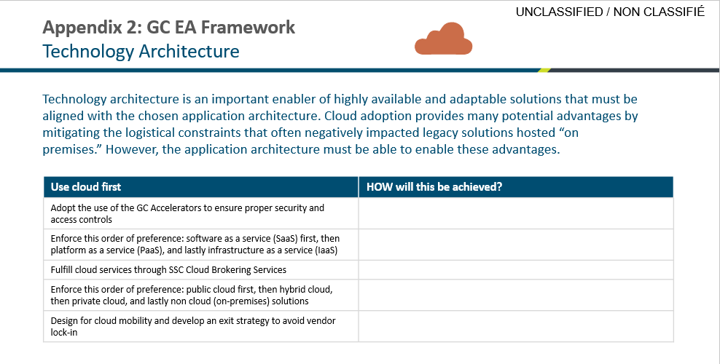
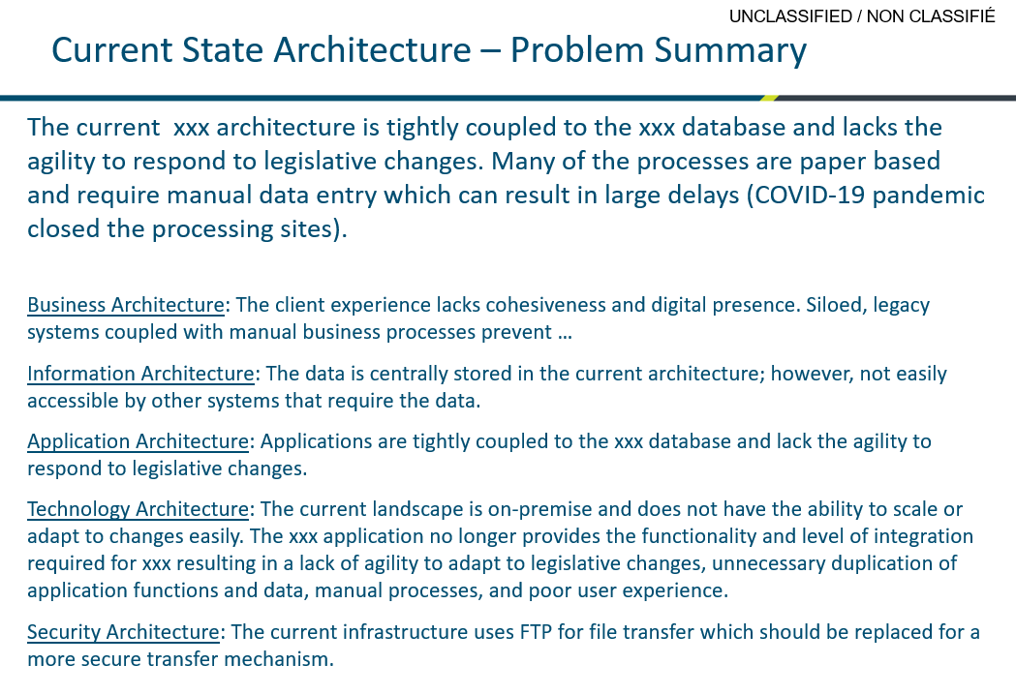
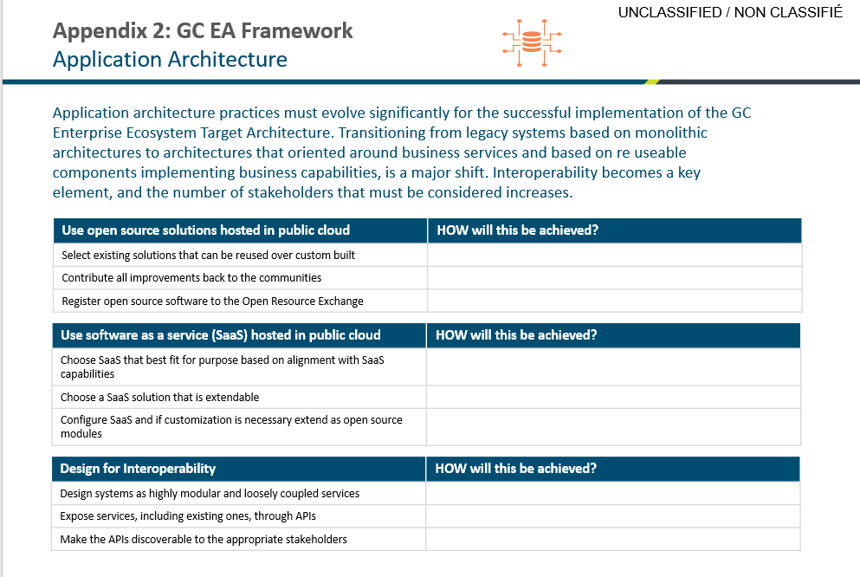
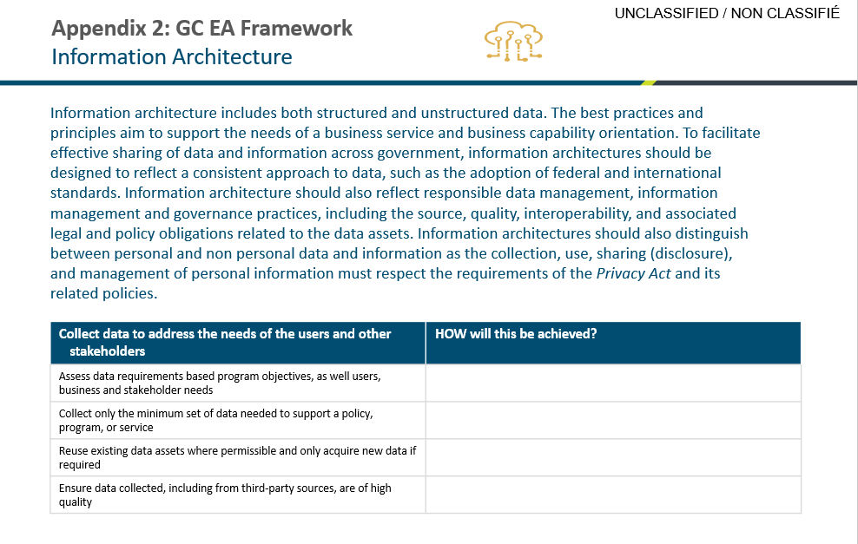
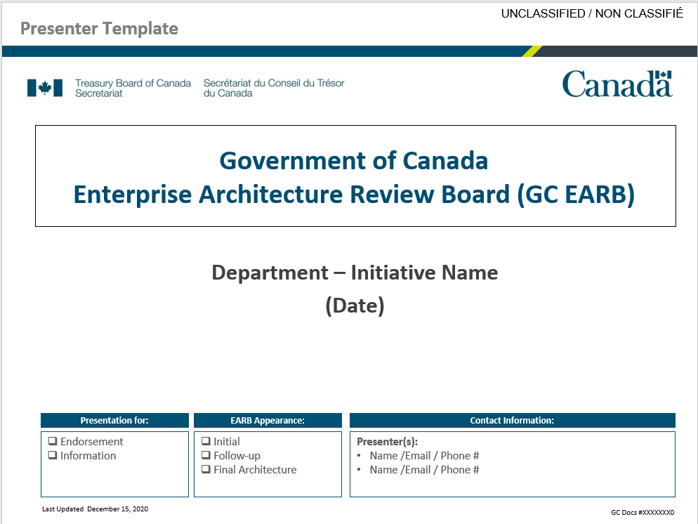
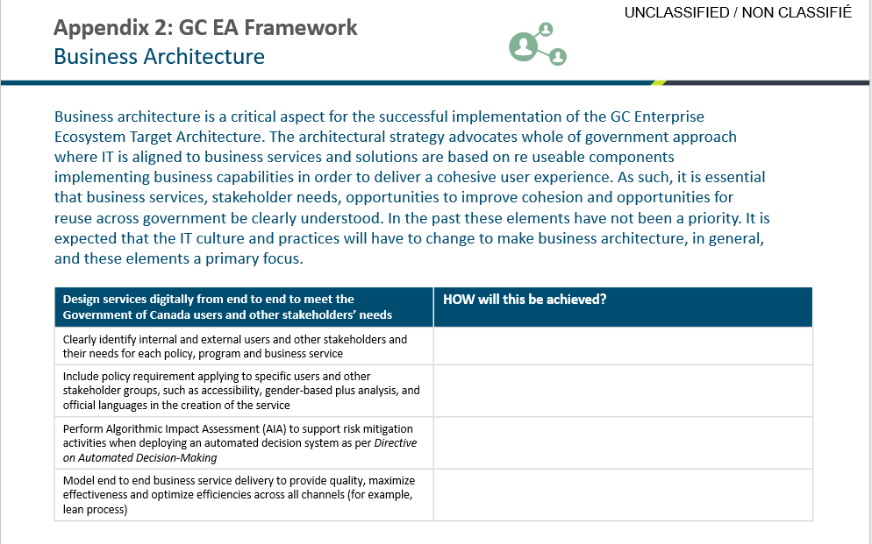
Outil principal = Modèle du CEAI du GC
https://wiki.gccollab.ca/images/b/bb/2020-12-15-GC_EARB_Presenter_GENERAL.pptx
https://wiki.gccollab.ca/images/c/c5/2021-03-11_GC_EARB_Presenter_GENERAL_FR.pptx
Utiliser le cadre de l’AI

Slide 15
Documents de référence
Architecture intégrée du GC
Conseil d’examen de l’architecture intégrée du GC (CEAI du GC)
Architecture intégrée cible des services et du numérique du GC
Cadre de l’architecture intégrée du gouvernement du Canada – Canada.ca
Architecture intégrée du gouvernement du Canada (GC)/Modèle des capacités opérationnelles – wiki (gccollab.ca)
Architecture intégrée du GC/Solutions d’entreprise – wiki (gccollab.ca)
Architecture intégrée du GC/Conseil/Séances passées – wiki (gccollab.ca)
Architecture intégrée du GC/Conseil/Ordre du jour prospectif – wiki (gccollab.ca)
Politique sur les services et le numérique
Directive sur les services et le numérique
Plan stratégique des opérations numériques de 2021 à 2024 – Canada.ca
Communauté de pratique de l’architecture organisationnelle : GCcollab
Sources de renseignements généraux…
TOGAF! Le site Web de The Open Group
Business Architecture Guild
Pour communiquer avec nous... Enterprise Architecture / Architecture d'entreprise
EA.AE@tbs-sct.gc.ca

Slide 16
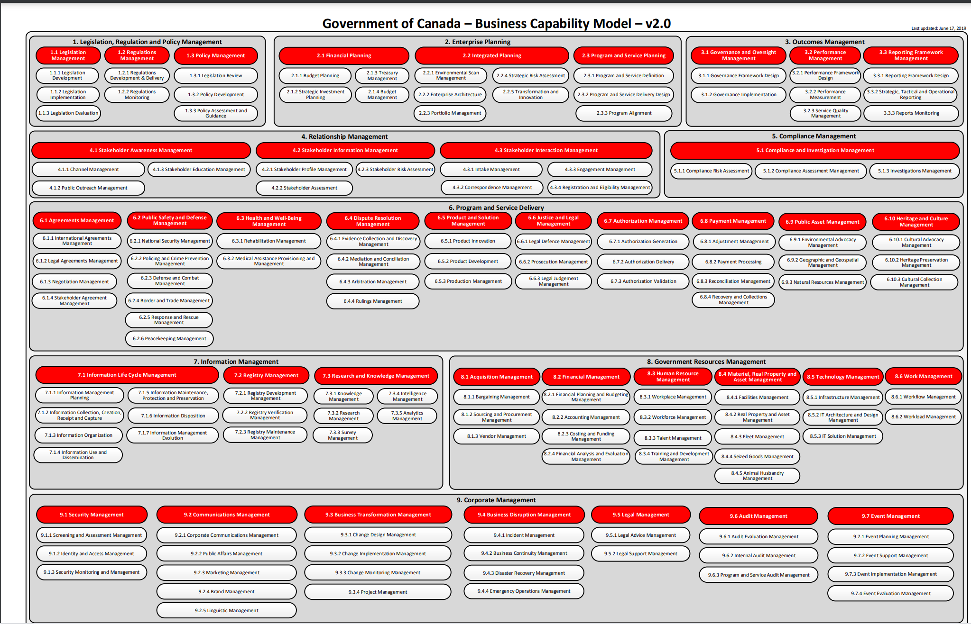
Modèle des capacités opérationnelles du gouvernement du Canada
Architecture intégrée du gouvernement du Canada (GC)/Modèle des capacités opérationnelles – wiki (gccollab.ca)
16
Notes:
Common language between program and service business folks and IT
GC EARB presentations identify which capabilities they are addressing
A business capability is what an organization needs to deliver its programs and services.
Can identify common capabilities across programs and services.

Slide 17
Modèle d’établissement des points de contrôle pour la gestion du projet
Élaboration du concept opérationnel
Approche du projet
Élaboration de l’analyse de rentabilisation
Élaboration d’une charte de projet
Planification détaillée du projet
Mise sur pied, configuration, intégration et mise à l’essai
Lancement et clôture
❶
❷
❸
❹
❺
❻
❼
Document du concept opérationnel (DCO)
Discussion de haut niveau du Conseil d’examen de l’architecture (CEA)
Document de présentation pour le point de contrôle 1
Document sur les exigences opérationnelles (DEO)
Analyse des options (AO) et recommandations
Énoncé de sensibilité
Matrice de traçabilité des contrôles de sécurité (MTCS)
Comité d’examen de l’architecture (CEA)
Estimations des coûts détaillés ( 25 %)
Document sur l’analyse de rentabilisation (AR)
Document de présentation pour le point de contrôle 3
Charte du projet (CP)
(estimations de  15 %)
Évaluation de la complexité et des risques des projets (ECRP)
(≥ 2,5 M$, le cas échéant)
Plan de gestion de projet (PGP)
Mise à jour de l’architecture (CEA)
Spécification des exigences des solutions (SES)
Matrice de traçabilité des exigences (MTE)
Conception du système
Concept des opérations définitif
Évaluation et autorisation de sécurité (EAS)
Rapport d’évaluation de la vulnérabilité (EV)
Manuel d’installation et de configuration
Autorisation des essais d’acceptation pour les utilisateurs (EAU)
Transition vers les opérations
Autorisation d’exploiter le matériel (AEM)
Rapport de clôture de projet (RCP)
Approbation de l’acceptation du système
Document de présentation pour le point de contrôle 7
Pour éliminer les idées qui n’ont pas de sens ou qui seraient impossibles à réaliser
Pour valider la sagesse et la faisabilité de l’approche proposée pour le projet
Pour confirmer la pertinence de l’analyse de rentabilité et cerner les lacunes et risques pouvant être gérés
Pour veiller à ce que tous les ingrédients nécessaires à une exécution réussie soient en place avant d’entamer le projet
Pour veiller à ce que le projet soit prêt à procéder, avec un nombre minimal de risques liés aux détails essentiels résultant d’un manque d’attention
Pour veiller à ce que le projet soit prêt au déploiement, avec des plans de migration et des mesures de soutien continu en place
Pour confirmer la réussite de l’exécution du projet du point de vue opérationnel et examiner les leçons apprises
https://www.canada.ca/fr/secretariat-conseil-tresor/services/gestion-information-technologie-projets/gestion-projects/guide-etablissement-points-controle-projets-axes-ti.html

